Slide 1


Unruh
Effect
报告人：罗茜月
组员：林博文 罗茜月
复旦大学物理学系

Slide 2
Contents
1 什么是昂鲁效应？
什么是昂鲁效应？
两种时空
昂鲁效应的产生
霍金辐射

Slide 3
昂鲁效应 1 什么是昂鲁效应？
An accelerating observer perceives the vacuum of a Minkowski observer as a thermal bath of particles.
闵可夫斯基时空中的观察者认为的真空，在加速运动的观察者眼中是“粒子热浴”。
惯性系的观察者——闵可夫斯基时空——无粒子，$T=0$
对同一真空
加速运动的观察者——林德勒时空——有粒子，$T≠0$
Notes:
昂鲁效应是指：加速运动的观察者会感受到“粒子热浴”，这是什么意思呢？
首先来看一个惯性系中的观察者，他所处的时空是闵可夫斯基时空，里面没有粒子，温度为0，我们称为Fock真空
而一个处于加速运动的观察者，他所处的时空是林德勒时空，里面有粒子，并且温度不为0，具体而言，温度等于加速度除以2pi
这和相对论性时空坐标系的变换、量子场论、热力学等有关

Slide 4
Contents
2 如何计算粒子数
什么昂鲁效应？
两种时空
昂鲁效应的产生
霍金辐射

Slide 5
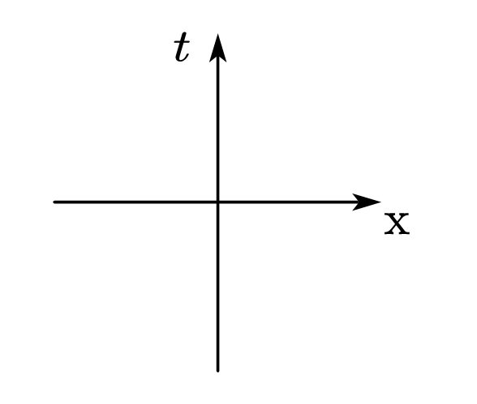


闵可夫斯基时空 2 两种时空
以二维时空为例
闵可夫斯基时空$(x, t)$
狭义相对论依赖的四维时空，没有物质和引力场
$${ds}^{2}=−{dt}^{2}+{dx}^{2}$$
Notes:
我们以二维时空为例，写出二维闵可夫斯基时空的线元表达式，
假设林德勒时空中的观察者的加速度沿x方向，为alpha，通过坐标系变换，我们可以求出林德勒时空的线元
可以看出，林德勒时空中时间kesei前的系数与坐标yita有关，因而存在一个事件视界，观察者接收的信号不能超过这个界限，我们称之为“林德勒视界”

Slide 6
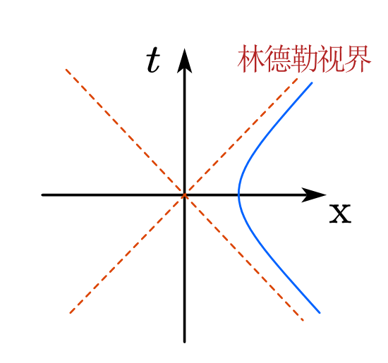




林德勒时空 2 两种时空
以二维时空为例
林德勒时空$(η, ξ)$
在闵可夫斯基时空中，匀加速观察者使用的坐标系
假设x方向加速度为 $α$
$${ds}^{2}=−{(αη)}^{2}{dξ}^{2}+{dη}^{2}$$
坐标系变换
林德勒视界
存在一个事件视界，将时空分为了两部分，信息不能越过视界进行传递
与$η$有关
Notes:
我们以二维时空为例，写出二维闵可夫斯基时空的线元表达式，
假设林德勒时空中的观察者的加速度沿x方向，为alpha，通过坐标系变换，我们可以求出林德勒时空的线元
可以看出，林德勒时空中时间kesei前的系数与坐标yita有关，因而存在一个事件视界，观察者接收的信号不能超过这个界限，我们称之为“林德勒视界”

Slide 7
Contents
3 昂鲁效应的计算
什么是昂鲁效应？
两种时空
昂鲁效应的产生
霍金辐射
Notes:
类比上述过程，我们进行昂鲁效应的计算

Slide 8



时空变换对真空量子场描述的影响 3 昂鲁效应的产生
时空坐标系变换
闵可夫斯基时空$(x, t)$
林德勒时空$(η, ξ)$
对真空量子场的描述发生变化
类比谐振子的解的形式：$\hat{x}\left(t\right)=\hat{a}f\left(t\right)+{\hat{a}}^{†}f^{∗}\left(t\right)$
$$φ\left(x^{μ}\right)=\int{\left[\hat{a_{k}}f_{k}\left(x^{μ}\right)+{\hat{a_{k}}}^{†}{f_{k}}^{∗}\left(x^{μ}\right)\right]dk}$$
$φ\left(x^{μ}\right)$是真空标量场，$\hat{a_{k}}$、${\hat{a_{k}}}^{†}$是产生湮灭算符，${\{f}_{k}\}$是一组基
Notes:
我们以二维时空为例，写出二维闵可夫斯基时空的线元表达式，
假设林德勒时空中的观察者的加速度沿x方向，为alpha，通过坐标系变换，我们可以求出林德勒时空的线元
可以看出，林德勒时空中时间kesei前的系数与坐标yita有关，因而存在一个事件视界，观察者接收的信号不能超过这个界限，我们称之为“林德勒视界”

Slide 9


两种时空的真空量子场描述 3 昂鲁效应的产生
闵可夫斯基时空$(x, t)$
林德勒时空$(η, ξ)$
$$φ=\int{\left(\hat{a_{k}}f_{k}^{M}+{\hat{a_{k}}}^{†}f_{k}^{M∗}\right)dk}$$
$$φ=\int{\left(\hat{b_{k}}f_{k}^{R}+{\hat{b_{k}}}^{†}f_{k}^{R∗}\right)dk}$$
$\left\{f_{k}^{M}\right\}$、$\left\{f_{k}^{R}\right\}$是两组时空的完备基，可以互相线性表示
$f_{k}^{R}=\int{(α_{kq}f_{q}^{M}+β_{kq}f_{q}^{M∗})dq}$，$f_{k}^{R∗}=\int{(α_{kq}^{∗}f_{q}^{M∗}+β_{kq}^{∗}f_{q}^{M})dq}$
$α_{kq}$、$β_{kq}$称为博戈留波夫系数(Bogolubov coefficient)
Notes:
在不同的时空下，克莱因-戈登方程也不同
我们考虑二维无质量的标量场phi，分别写出闵可夫斯基时空和林德勒时空的克莱因-戈登方程，
它们的解分别对应两组模式基，根据基的完备性，我们可以将林德勒时空的模式基，用闵可夫斯基时空的模式基线性表出，线性表出中的系数alpha、beta称为博戈留波夫系数

Slide 10


粒子热浴 3 昂鲁效应的产生
$$=0$$
真空等价
博戈留波夫系数
$$≠0$$
真空不等价
“粒子热浴”
粒子期望值不为0，温度不为0
Notes:
我们以二维时空为例，写出二维闵可夫斯基时空的线元表达式，
假设林德勒时空中的观察者的加速度沿x方向，为alpha，通过坐标系变换，我们可以求出林德勒时空的线元
可以看出，林德勒时空中时间kesei前的系数与坐标yita有关，因而存在一个事件视界，观察者接收的信号不能超过这个界限，我们称之为“林德勒视界”

Slide 11
小结 3 昂鲁效应的产生
林德勒时空与闵可夫斯基时空的坐标变换
对真空量子场的描述不同
博戈留波夫系数不为0，真空不等价
加速观察者观察闵可夫斯基真空出现“热浴”
Notes:
我们进行一个小结，根据林德勒时空与闵可夫斯基时空的坐标变换，林德勒时空出现事件视界，导致加速观察者无法接收来自另一侧的信息，
从而计算出博戈留波夫系数不为0，也就是真空不等价，所以加速观察者观察闵可夫斯基真空出现“热浴”

Slide 12
Contents
4 霍金辐射
什么是昂鲁效应？
两种时空
昂鲁效应的产生
霍金辐射
Notes:
昂鲁效应有什么应用呢？
我们可以根据昂鲁效应来理解霍金辐射

Slide 13
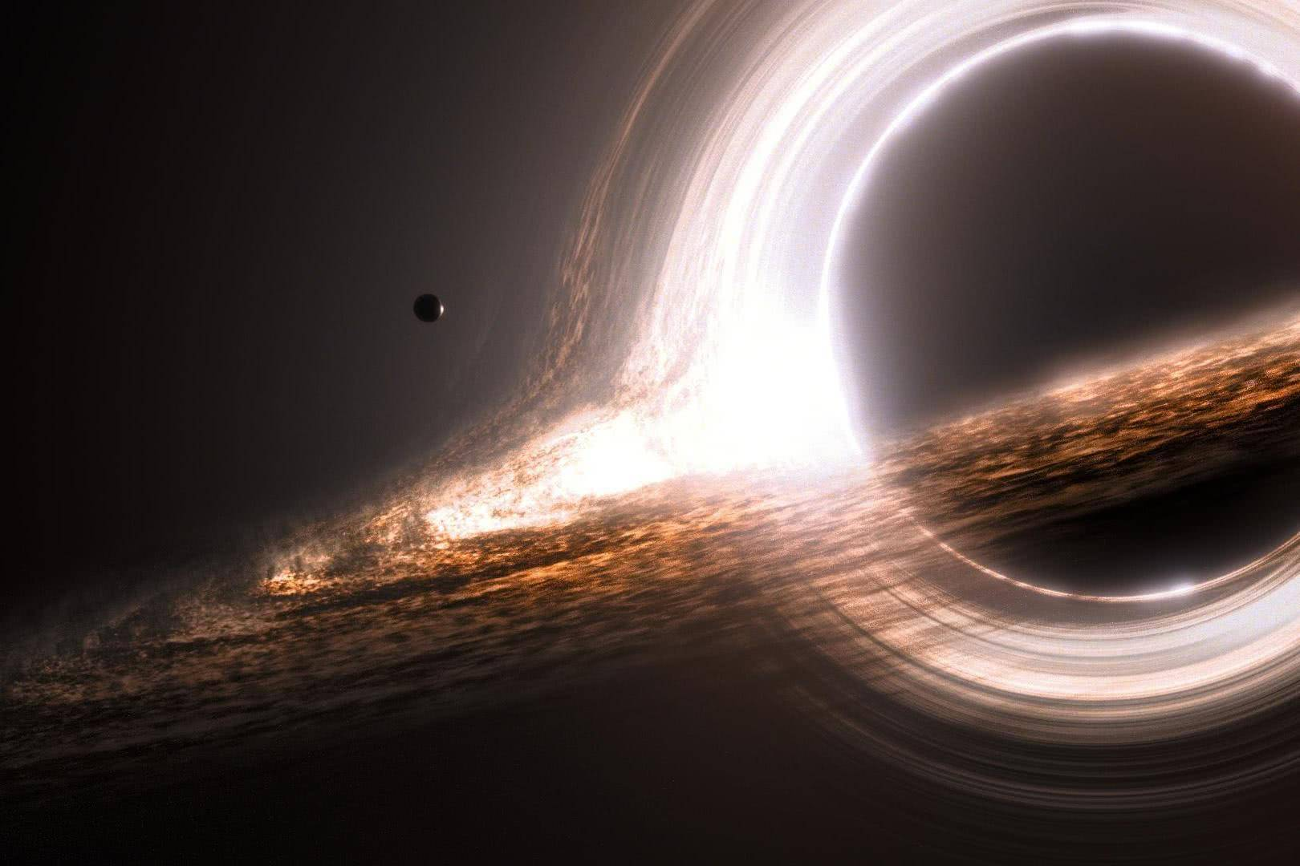


霍金辐射 4 霍金辐射
昂鲁效应
霍金辐射
事件视界的产生
加速观察者
黑洞的强引力场
惯性系与非惯性系的量子场论
弯曲时空量子场论
理论基础
黑洞附近的强引力场
加速度
$$T=\frac{α}{2π}$$
$$T=\frac{ℏc^{3}}{8πGMk_{B}}$$
Notes:
在广义相对论中，黑洞附近的强引力场的作用效果可以等效为加速度
因此，对于昂鲁效应，事件视界的产生是由于加速观察者的存在，而霍金辐射则是由于黑洞强引力场的存在
它们的理论基础，对于昂鲁效应，是惯性系与非惯性系的量子场论，对于霍金辐射，则是弯曲时空的量子场论
再通过克莱因-戈登方程、博戈留波夫系数的计算，可以求出二者的温度
所以，昂鲁效应对于理解霍金辐射有重要意义

Slide 14
参考文献 End
[1] W.G. Unruh, Notes on black-hole evaporation, Physical Review D 14 (1976) 870.
[2] T. Hartman, “Lectures on Quantum Gravity and Black Holes.”
http://www.hartmanhep.net/topics2015/gravity-lectures.pdf, 2015.
[3] E. Frodden and N. Valdés, UNRUH EFFECT: Introductory Notes to Quantum Effects for
Accelerated Observers, International Journal of Modern Physics A 33 (2018) 1830026
[1806.11157].
[4] L.C.B. Crispino, A. Higuchi and G.E.A. Matsas, The Unruh effect and its applications,
Reviews of Modern Physics 80 (2008) 787 [0710.5373].
[5] S. Ramakrishna, An observer’s perspective of the Unruh and Hawking effects—Using coherent
signals to extract information from a black hole, Europhysics Letters 144 (2023) 49003.
[6] G. Valdivia-Mera, On the Unruh effect and the thermofield double state, International Journal of Modern Physics D 34 (2025) 2530002.
Notes:
这是我们的参考文献

Slide 15
Unruh Effect
Thank You for Listening!

